Slide 1

Poláris(sarkvidéki)
Kántor Csongor-Szilárd

Slide 2
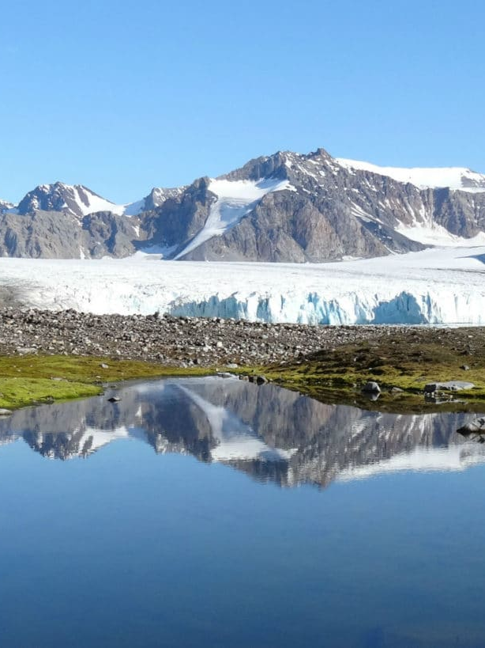
Sarkövi
Elhelyezkedés
Általános tulajdonságok
Részei
Elővilág

Slide 3
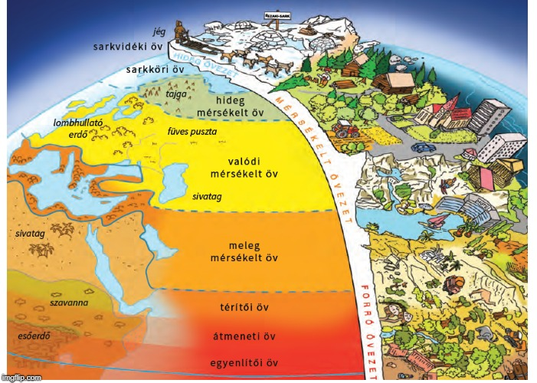
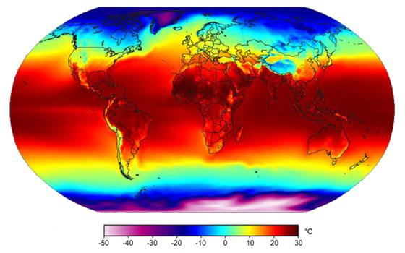
Elhelyezkedés
A hideg övezet A 66,5° (A sarkkörökön belül) szélességi foktól északra és délre helyezkedik el. A napsugarak beesési szöge itt a legkisebb. Az év egy részén itt nem kel fel a Nap (Sarki éjszaka) és nem nyugszik le a nap (Éjféli nap). Két öv jellemzi, ezek: a sarkköri öv és a sarkvidéki öv.

Slide 4
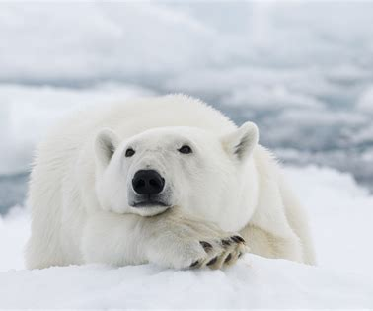
Általános jellemzők
Földünk leghidegebb övezete.
Az évi középhőmérséklet-30C
200mm csapadék évente
Közepes hő ingás 25-55C között

Slide 5
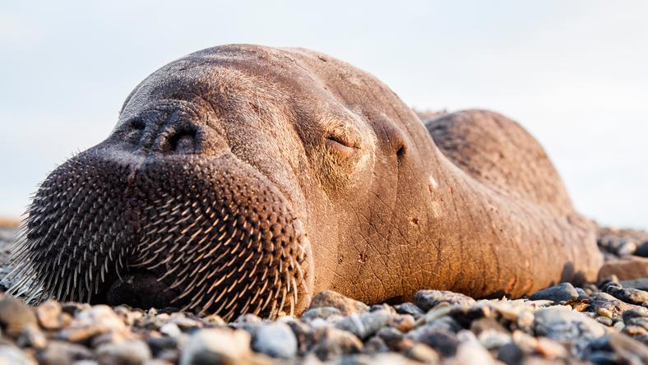
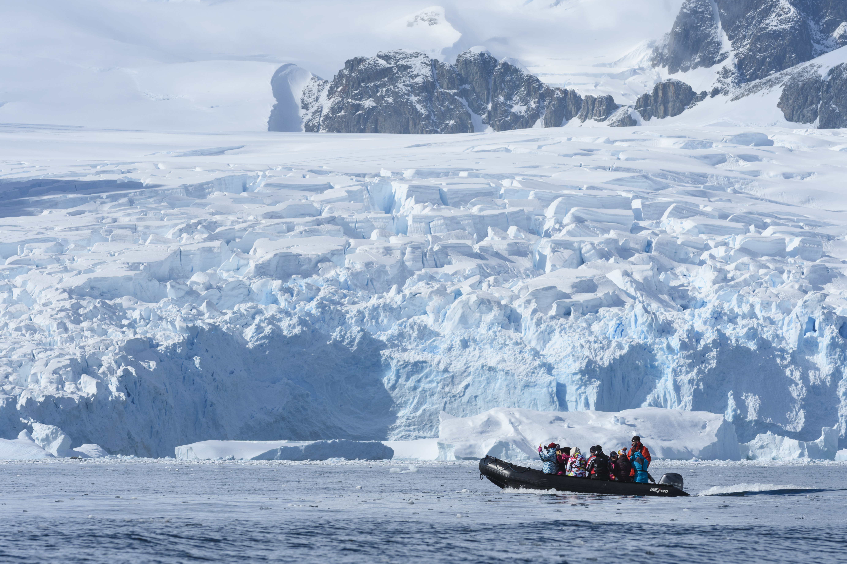
Tulajdonságok
Hó és jégsivatagos, állandóan fagyos övre(sarkvidéki)
Másképp “jégsapkák” éghajlatának is szokták nevezni
A hőmérséklet soha nem megy 0C fölé
Semmi növényfaj sem található
Kevés elővilág

Slide 6
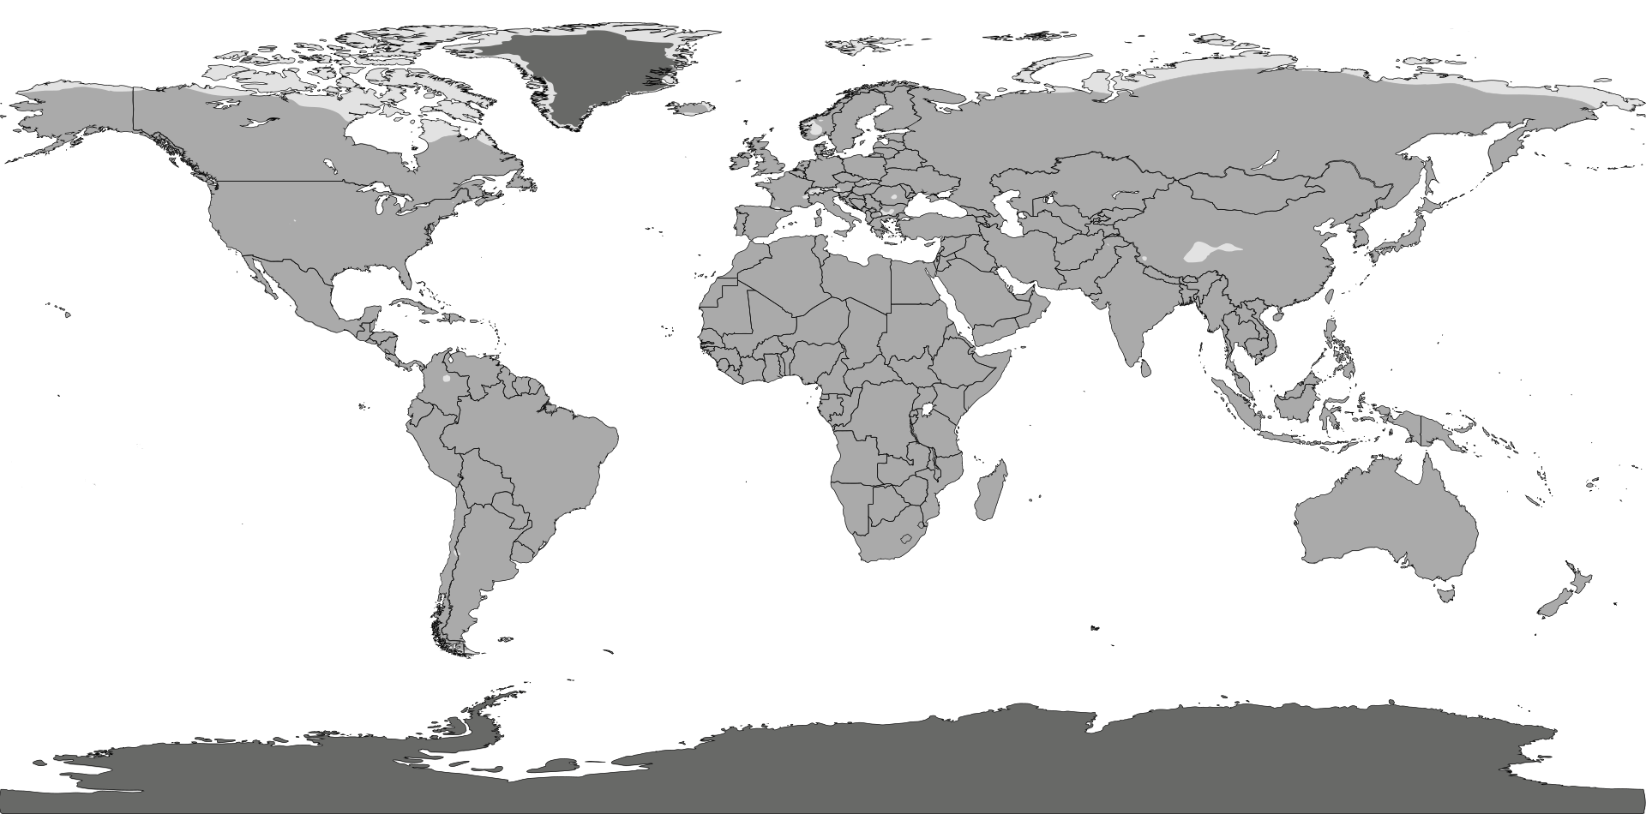

Slide 7
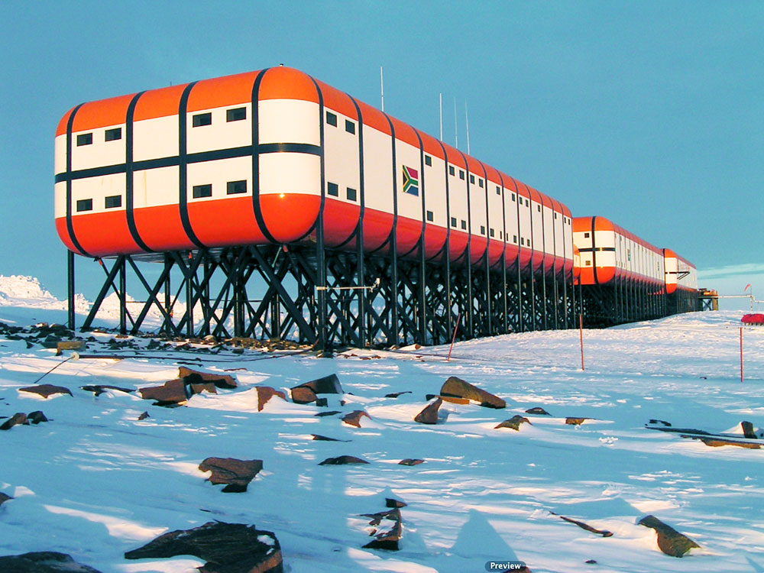
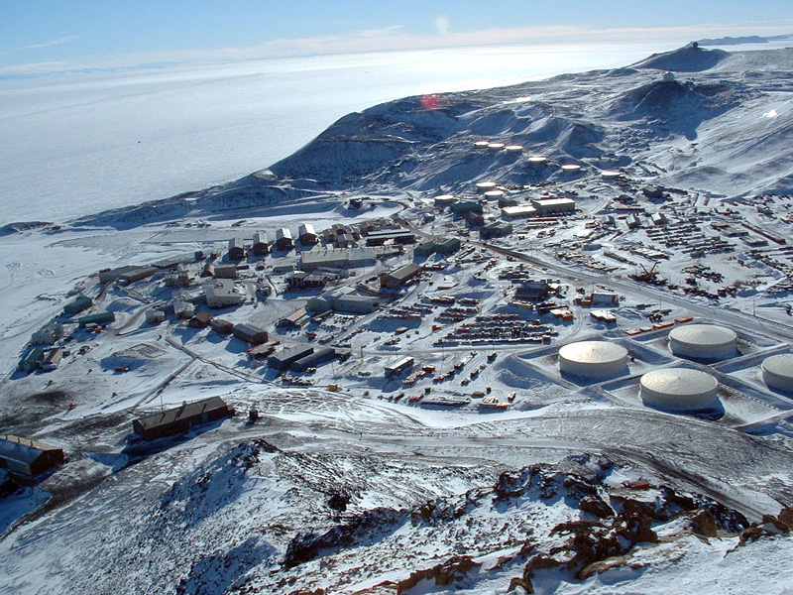
Emberi élet és beavatkozás
Az megélhetőség nehéz, de nem lehetetlen ezeken a területeken.
Még Antarktikában is van egy par kutató központ

Slide 8
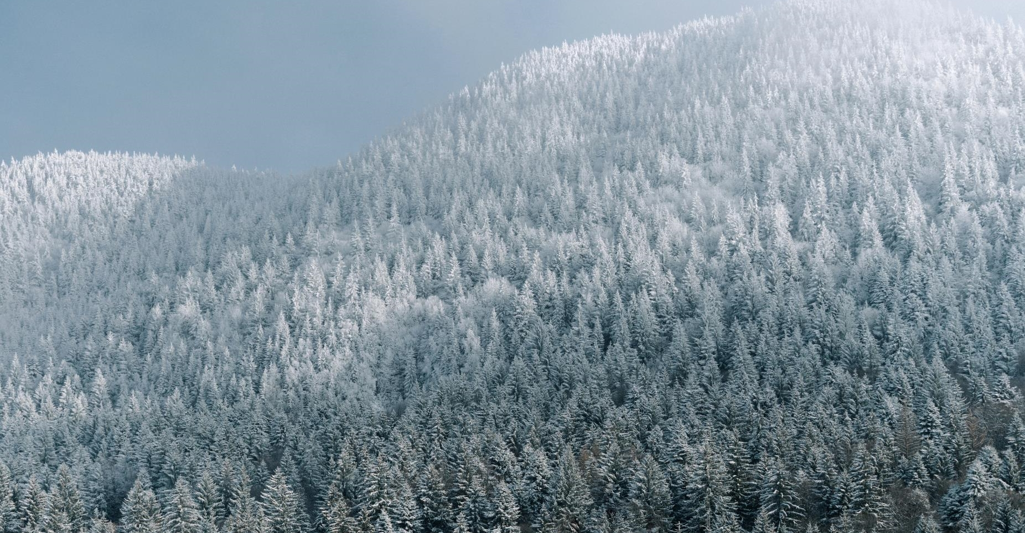
Köszönöm a figyelmet
https://www.youtube.com/channel/UCpxYSWgxVt3Pyn1ovXsGQ0g
Régi könyv nincs boríték

